Slide 1
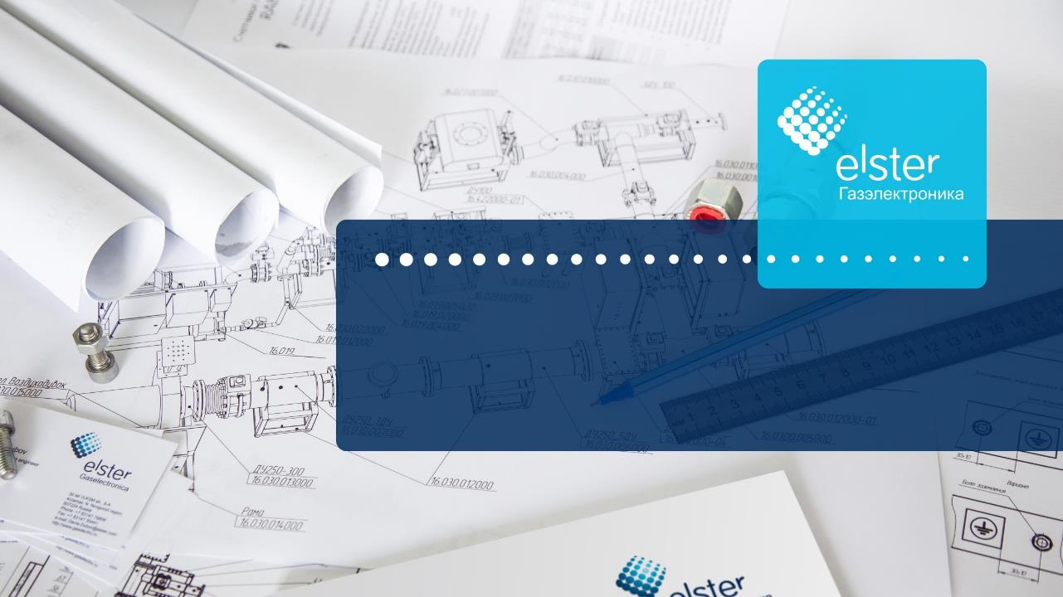
Построение узла учета газа на базе ультразвуковых расходомеров газа Q.Sonic max с применением газового хроматографа

Slide 2





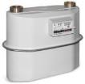
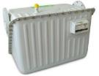
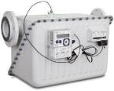




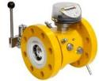
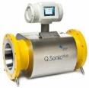

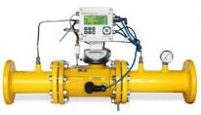







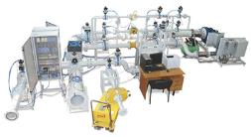


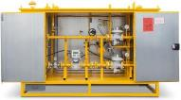
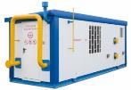
Продукция ООО «ЭЛЬСТЕР Газэлектроника»
Бытовые и промышленные мембранные счетчики газа
BK-G(T)1,6…G(T)6, BK-G10…G25, BK-G40…G100
Датчики давления и температуры серии SmartLine
Измерительные комплексы СГ-ТК
Регуляторы давления газа, фильтры RMG
Корректоры объема газа, вычислители расхода, дополнительные датчики
Турбинные, ротационные и ультразвуковые счетчики газа
Измерительные комплексы СГ-ЭК
Программное обеспечение
и системы телеметрии
Поверочное и испытательное оборудование
Газовые хроматографы
Шкафные и блочные пункты учета и редуцирования газа

Slide 3
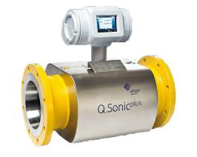
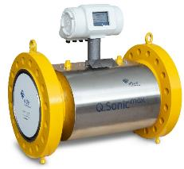
Q.Sonic max основные преимущества
Q.Sonic plus
Q.Sonic max
Класс точности 0.5 согласно OIML R137-1 2012
- Количество измерительных каналов 6:
2 аксиальных дорожки (однократное отражение)
4 вихревых дорожки (двукратное отражение)
- Диапазон измерения расхода:
1:100; Qt = 0.1 Qmax
- Длины прямых участков:
10 Ду до / 3 Ду после
5Ду до (при использовании струевыпрямителя)
- Количество измерительных каналов 8:
6 прямых каналов (без отражения от стенки)
2 вихревых дорожки (двукратное отражение)
Возможность работы при более низких давлениях
- Диапазон измерения расхода:
1:100; Qt = 0.05 Qmax
Более точное измерение, надежность
- Длины прямых участков:
5 Ду до / 3 Ду после (при отсутствии местных сопротивлений в трубопроводе)
5Ду до (при использовании струевыпрямителя)

Slide 4
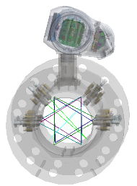
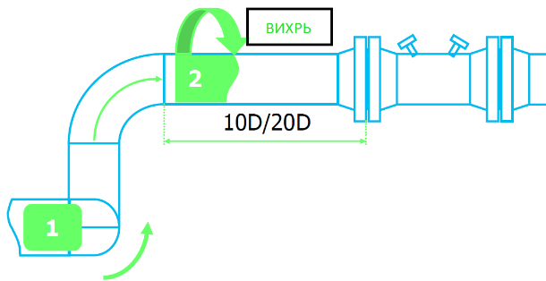
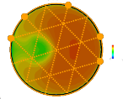
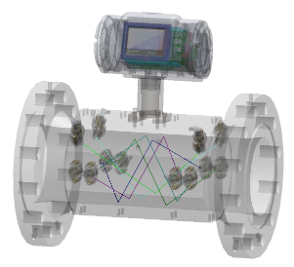

Q.Sonic, технология отражения сигнала
Вихрь
В реальных условиях скорость движения потоков газа по сечению корпуса не равномерна
Отн. погрешность измерения расхода при неучтенных вихрях может составлять до 10%

Slide 5
Зона применимости оборудования Elster
СТО Газпром 5.32-2009
Категория узла измерений в зависимости от расхода (рабочий расход, м3/ч) | Пределы допускаемых относительных погрешности или расширенной неопределенности измерений количества газа, %, на узлах измерений групп
 | А | Б | В | Г | Д
I (более 6000) | 0,8 | 0,8 (1,0) | 1,50 | 2,00 | 5,00
II (от 1200 до 6000 включительно) | 0,8 | 0,8 (1,0) | 1,50 | 2,00 | 5,00
III (от 60 до 1200 включительно) | 0,8 | 0,8 (1,0) (1,5) | 2,00 | 2,50 | 5,00
IV (до 60 включительно) | 0,8 | 0,8 (1,0) (2,0) | 2,00 | 2,50 | 5,00
 |  | Зона применимости
ГОСТ 8.740
Наименование метода | Уровень точности | Макс. Допускаемый расход (раб. м3/час) | Макс. Допускаемое P изб., МПа
РТZ-пересчет | А,Б,В,Г,Д | Свыше 1000 | Свыше 0.3

Slide 6
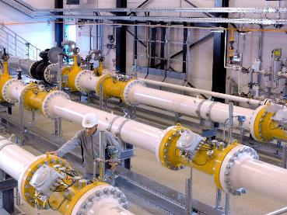

Зона применимости оборудования Elster
Коммерческий (технологический) учет газа, ПНГ, учет различных газовых смесей (с загрязнениями)
▪ Узлы категории А, Б, В, Г, Д
▪ Измерение расхода газа (р. м3/час): - до 150 000;
▪ Рабочие давления в трубопроводе (изб, Мпа): - до 15 (40);
▪ Диаметры, ДУ (мм): - до 1400мм;
▪ Измерение композиционного состава газа;
▪ Архивирование и передача данных в системы верхнего уровня;
▪ В соответствии с ГОСТ 8.611-2013, ГОСТ Р 8.741-2011, ГОСТ Р 8.740-2011, МИ 3082, СТО Газпром 5.32-2009
Магистральные газовые трубопроводы, распределение газа, учет газа на скважинах, ПНГ, нефтехимия и переработка, химическая индустрия и пищевое производство
Узлы регулирования, автоматические системы управления и сбора данных
Вся цепочка газоснабжения

Slide 7
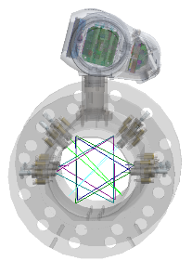

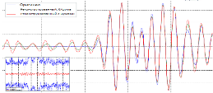
Ультразвуковой расходомер Q.Sonic
Технология отражения сигнала
- Увеличение длины измерительного канала:
  улучшение точности измерения;
- Точное определения завихрений потока:
  2 аксиальных дорожки (однократное отражение);
  4 вихревых дорожки (двукратное отражение);
▪ Частота измерения: - до 200 KГц;
▪ Цельный титановый корпус УЗ сенсора;
▪ Все сенсоры устанавливаются в горизонтальные платформы, что способствует уменьшению размеров корпуса и улучшению разрешения сигнала;
▪ Наличие прямых участков: - 10 ДУ до (5ДУ);
- 3 ДУ после;
▪ Применим по ГОСТ 8.611-2013
▪ Диапазон Qmin/Qmax: - 1:100
▪ Относительная погрешность измерения:
0.3% - после калибровки под давлением
0.5% - после сухой калибровки
▪ ДУ: - от 80 до 1400 мм
▪ Давление: - до 15 Мпа
Технология кодирования сигнала CMB
▪ позволяет отделить сигналы шумов от сигналов УЗ сенсоров

Slide 8
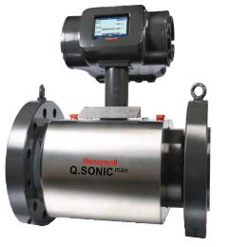
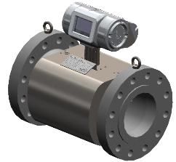
Q.Sonic max основные технические характеристики
Типоразмеры, Dn: от 80 до 1400 мм;
Диапазоны расходов, в раб. м3/час: от 11 до 150 000;
Диапазон измерения: Qmin / Qmax: 1:100;
Диапазоны давления: от 0 до 15 Мпа;
Рабочая температура:
▪ Окружающая: от -40 (-60) до +60 °C;
▪ Газа: от -40 (-60) до +85 °C;
Относительная погрешность измерения), Qt = 0.05 Qmax:
▪ При калибровке на потоке газа -- от Qmin до Qt: - 0,5%;
-- от Qt до Qmax: - 0,3%;
▪ При сухой калибровке: -- от Qmin до Qt: - 0,7%;
-- от Qt до Qmax: - 0,5%;
Прямые участки трубопроводов:
До -- не менее 5 DN (при отсутствии местных сопротивлений на расстоянии не менее 10 DN перед расходомером);
После - не менее 3 DN

Slide 9
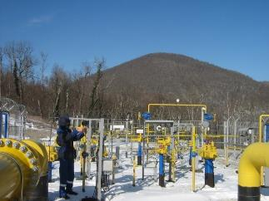
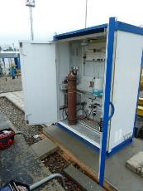
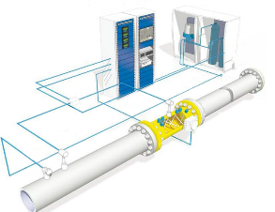

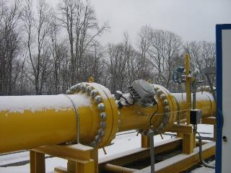
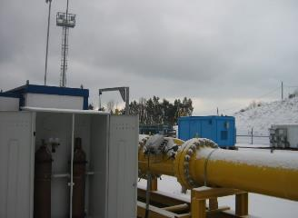
Q.Sonic примеры комплексных узлов учета
Узлы учета газа на ГРС Кудепста, ГРС Джубга
Две измерительных линии ГРС;
- Расходомерный комплекс в сборе;
- Шкаф контроллеров;
- Хроматографическая стойка;
- Полевой КИП;
- Комплексное изготовление, калибровка, монтаж, запуск;

Slide 10
Узлы учета в РФ, оборудованные Q.Sonic
Данные на август 2018г.
№ | Модель | Кол-во | Пользователь | Местонахождение | Применение
1 | Q.Sonic 5, 16'',#600 | 2 | УралТрансГаз | Долгодеревенское | УРМЦ, в сост. рабочего эталона
2 | Check Sonic 1, 16''#600 | 1 | УралТрансГаз | Долгодеревенское | УРМЦ
3 | Check Sonic 1, 12''#150 | 1 | Роснефть | Юганск, Мапый Балык | до 55С, термобокс, FC2000 с изм ПО
4 | CheckSonic 1, 20'' #150 | 1 | Роснефть | Юганск, Мапый Балык | до 55С, термобокс, FC2000 с изм ПО
5 | Q.Sonic-4С, 20”, ANSI#600 | 2 | Интер РАО | Калининградская ТЭЦ-2 | Комм. учет таза у потребителя
6 | Q.Sonic-4С, 4”, ANSI#600 | 1 | Интер РАО | Калининградская ТЭЦ-2 | Комм. учет газа у потребителя
7 | Q.Sonic 4C, 16” #300 | 2 | з д Магнезит | Сатка, Челябинск. обл | Комм. учет таза у потребителя
8 | Q.Sonic 4C, 12” #300 | 1 | з д Магнезит | Сатка, Челябинск. обл | Комм. учет газа у потребителя
9 | Q.Sonic 30, 8”#300 | 2 |  | Нижегородская обл | в составе ГРС
10 | Check Sonic 2, 20” #150 | 3 | Петрофак/Aрделин | Нарьян Мар | расход гaзa на факеле (Flaresonic)
11 | Q.Sonic-4C, 12" ANSI#300 | 1 | Маркинское ЛПУ | Йошкар-Ола | ГРС, коммерческий учет
12 | Q.Sonic-5C, 22", ANSI#600 | 4 | Газпром трансгаз Краснодар | Джубга-Кудепста | Комм. учет в составе ГИС
13 | Q.Sonic-4C; 20”, ANSI#600 | 3 | Sakhalin Energy завод СПГ | Сахалин-2 | Комм. учет газа
14 | Q.SonicPlus; 20”, ANSI#600 | 3 | Газпром добыча Надым | Надым, ЯНАО | Комм. учет газа в составе ГИС
15 | Q.SonicPlus; 20”, ANSI#150 | 1 | Новочебоксарская ТЭЦ | Йошкар-Ола | Комм. учет газа на ГРП
16 | Q.SonicPlus; 4”, ANSI#150 | 1 | Деревообрабатывающая фабрика, Самара | Самара | Комм. учет газа
17 | Q.SonicPlus; 16”, ANSI#300 | 2 | Ванкорнефть | Сибирь | Комм. учет газа
18 | Q.SonicPlus; 16”, ANSI#600 | 2 | Ванкорнефть | Сибирь | Комм. учет газа
19 | Q.SonicPlus; 36”, ANSI#600 | 2 | Гипрокислород | КС Славянская | Комм. учет газа
20 | Q.SonicPlus; 10”, ANSI#600 | 4 | Гипрокислород | КС Славянская | Комм. учет газа
21 | Q.SonicPlus; 3”, ANSI#600 | 1 | Криогаз | Терминал Высоцк | Комм. учет газа
22 | Q.SonicPlus; 8”, ANSI#600 | 3 | Криогаз | Терминал Высоцк | Комм. учет газа
 | Всего, шт.: | 43

Slide 11
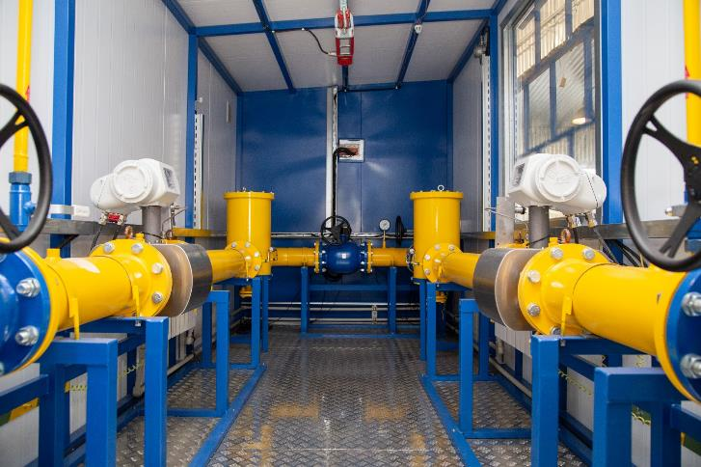
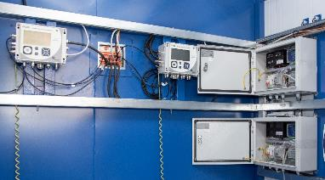
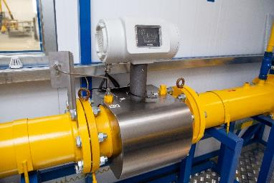
Узлы учета в РФ, оборудованные Q.Sonic

Slide 12

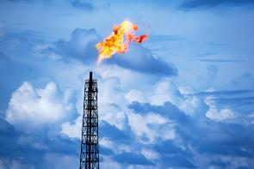
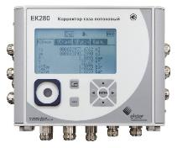
Специальное применение
Учет попутного нефтяного газа (ПНГ)
▪ Q.Sonic
▪ Корректор расхода
ЕК 280/290
▪ Учет ПНГ
▪ Корректор ЕК 280 / 290, сертифицированные на вычисление расхода ПНГ в соответствии с ГССД МР-113, в связке с Q.Sonic позволяет осуществлять коммерческий (технологический) учет ПНГ на объектах нефтехимического промысла

Slide 13
Поточный газовый хроматограф Encal 3000
▪ Измерение компонентного состава газа
▪ Вычисление теплотворных способностей и физических параметров газа
▪ Программное обеспечение в соответствии с ГОСТ 31371, ГОСТ 31369, ГОСТ 26703
▪ Измерение газа: С6+, С9+ (расширенный состав по заказу)
▪ Относительная погрешность: < 0.1%
▪ Сходимость определения всех расчетных величин: < 0.01%
▪ Время одного анализа:
- Для 6 компонентов - 3 мин.
- Для 9 компонентов - 5 мин.
▪ Количество каналов отбора проб: до 5 линий
▪ Температура окружающей среды (С): - 60 - +55
▪ Потребляемая мощность (Вт): - 18
▪ Газ носитель: гелий (Опционально аргон)
▪ Функция удаленного конфигурирования и мониторинга (Ethernet)
▪ Габариты (мм): 370 х 370 х 330 мм

Slide 14
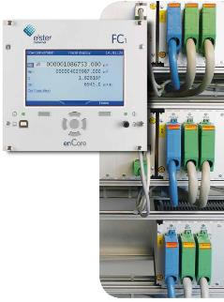
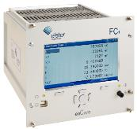
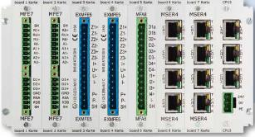
Вычислитель расхода газа enCore FC1 контроллер для многониточных узлов учета
▪ Вычисление расхода газа по ГОСТ, ISO, AGA
▪ Относительная погрешность вычисления расхода: < 0.01%
▪ Количество расходомерных линий: -7 шт.
▪ Частота входных импульсов: до 5 кГц
▪ Соединение с любыми типами расходомеров, датчиков, хроматографов, регулирующих устройств
▪ Совместимость с широкой линейкой приборов
различных производителей
▪ Контроль регулирующих устройств
▪ HART коммуникации, RS 232/485, Ethernet - до 16 портов
▪ Защита паролем от вмешательства
▪ Накопленные и средние значения, архивы
▪ Функция двойного одновременного доступа к памяти
вычислителя
▪ Интеграция в различные системы верхнего уровня

Slide 15
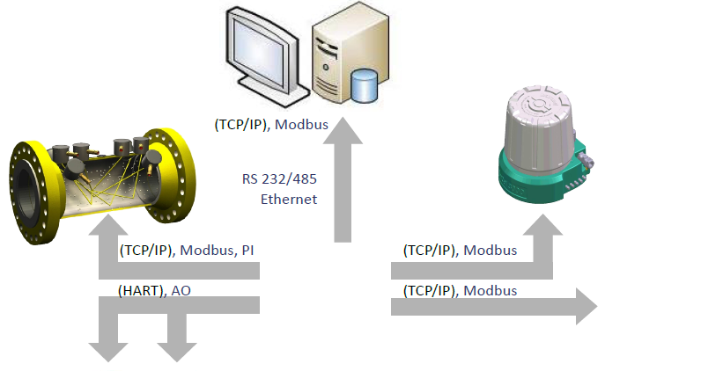
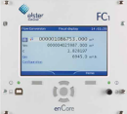
Связь приборов в измерительной линии цифровая передача данных
▪ SCADA, мониторинг
▪ УЗР Q.Sonic
▪ Хроматограф
Encal 3000
▪ Датчики Р и Т:
- ST800/700
- STT850/750
▪ Вычислитель
enСore FC1
▪ ПК оператора

Slide 16
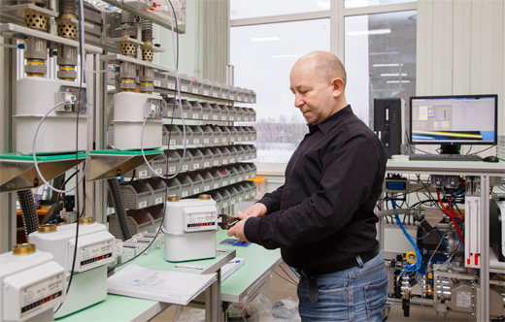
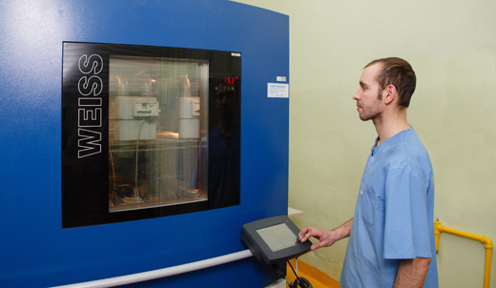
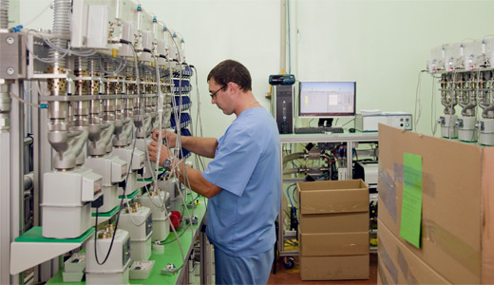
Производственная и эталонная база для
производства бытовых счетчиков газа

Slide 17
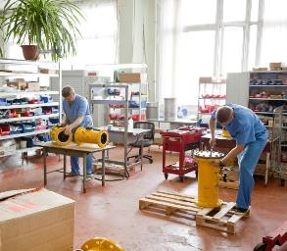
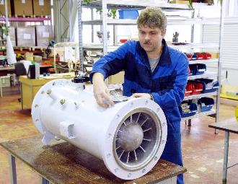
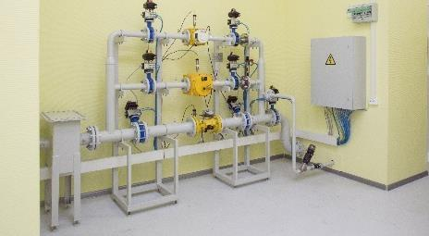
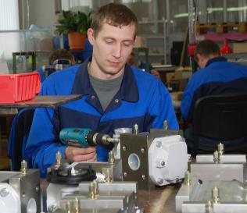
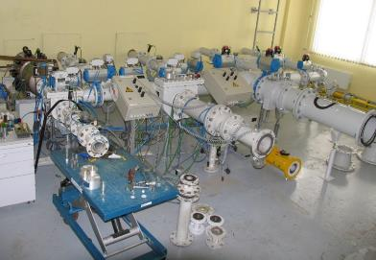
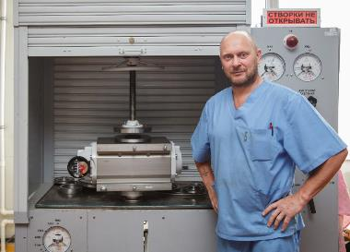
Производственная и эталонная база для
производства промышленных счетчиков газа

Slide 18
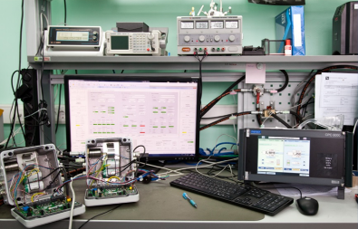
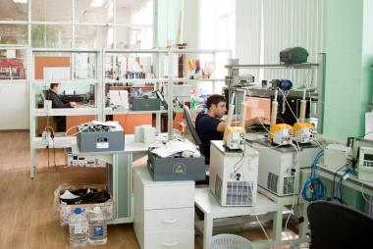
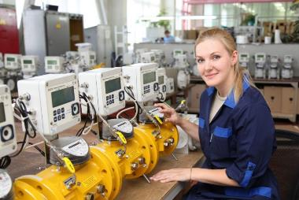
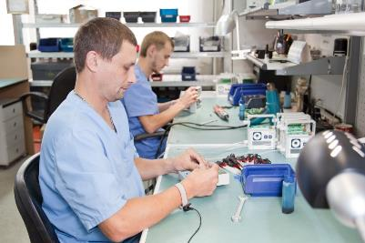
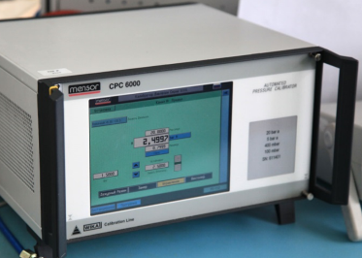

Производственная и эталонная база для
производства корректоров и комплексов

Slide 19





Производственная и эталонная база для
производства шкафных и блочных пунктов

Slide 20
Спасибо за внимание!

